Slide 1
MODELO LOTKA-VOLTERRA
Equipo:
Carolina Barba Anaya
Marco Antonio Ochoa Cárdenas
Jose Eduardo Ramos Michel

Slide 2
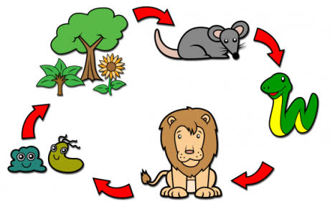
Índice
1.- Objetivo General
2.- Objetivos Específicos
3.- Modelo del programa
4.- Solución del problema
5.- Conclusión

Slide 3
Objetivo general:
realizar un modelo presa-depredador, en este caso sería de leones-antilopes, donde podamos observar como conforme decrece el numero de presas, la población de depredadores decrece en algún momento como resultado de un menos suministro de alimento, y junto con un decrecimiento en el numero de depredadores hay un incremento en el numero de presas; esto a su vez va a dar lugar a un mayor numero de depredadores, que en una última instancia origina otro decrecimiento en el numero de presas.

Slide 4
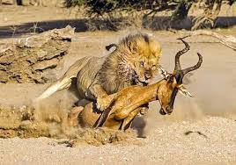
Objetivos específicos:
- Resolver la ecuación diferencial
- Graficar la población de presa-depredador
- Analizar como queda la cadena alimenticia

Slide 5
Modelo del programa
El modelo lotka-volterra es una ecuación diferencial usada para simular el caso presa-depredador en el cual se simula en caso de que haya mas o menos preses y/o depredadores cual seria el resultado de la cadena alimenticia

Slide 6
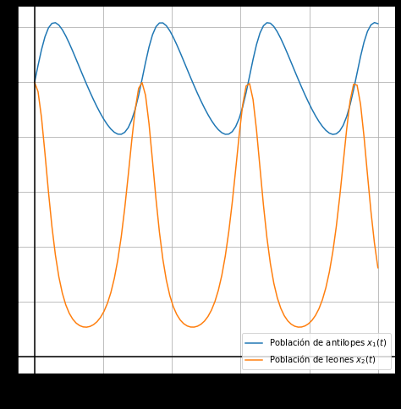
Solución del problema
Solución del modelo donde se aprecia la población de presas y depredadores a través del tiempo

Slide 7
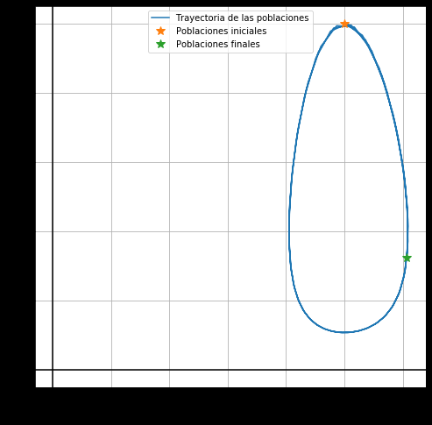
Solución del modelo donde se aprecia la trayectoria de las poblaciones de las presas y depredadores cuando las poblaciones entre los dos fluctúan

Slide 8
Conclusión Del modelo
El modelo nos da una referencia de como es que los animales que son presas tienen que tener un numero que satisfaga a los depredadores ya que de no ser así los depredadores mueren por falta de alimento

Slide 9
Conclusión General
Este modelo es bastante interesante ya que no solo se puede llevar a ejemplos de cadena alimenticia sino que cualquier forma que necesite de dos partes donde las dos tengas que ver se pueden aplicar, un caso sencillo seria los compradores sin los vendedores ya que si uno de estos dos no cumple su función no existiría el comercio.

Slide 10
Bibliografía
https://pybonacci.org/2015/01/05/ecuaciones-de-lotka-volterra-modelo-presa-depredador/
http://www.miscelaneamatematica.org/Misc58/5806.pdf

